Slide 1
Формирование модели финансовых потоков коммерческого банка
Студентка 3 курса
6.04.04.13.01
Кононова Алена

Slide 2
Цель и задачи исследования
Целью работы является проведение статистического анализа и прогнозирование основных тенденций, характеризующих динамику и структуру привлеченных средств «ПриватБанка».
Задачи:
-изучить основные понятия и определения финансовых потоков;
-охарактеризовать способы управления финансовыми потоками коммерческого банка;
-составить модель формирования финансовых поток коммерческого банка;
-реализовать построенную модель в программном продукте EVievs.
Объектом исследования являются привлеченные средства «ПриватБанка».
Предметом исследования являются тенденции динамики и структуры привлеченных средств физических и юридических лиц на основе использования методов статистического анализа.

Slide 3

ПриватБанк был основан в 1992 году и сейчас является лидером банковского рынка Украины. По данным исследования GFK Ukraine в третьем квартале 2015 года 41,8% клиентов – физических лиц считает ПриватБанк основным банком, что больше, чем у следующих за ним двадцати восьми банков вместе взятых. Среди корпоративных клиентов этот показатель составляет 28,4%.
ПриватБанк является одним из самых инновационных банков мира. Например, более десяти лет назад банк стал одним из первых в мире, начавших использовать одноразовые SMS-пароли. К последним инновациям, которые получили признание по всему миру, относятся такие продукты, как платежный мини-терминал, вход в Интернет-банкинг через QR-код, онлайн-инкассация, а также десятки различных мобильных приложений.

Slide 4

Структура финансовых потоков коммерческого банка
Коммерческий банк можно представить в виде сложного механизма, состоящего из взаимосвязанной структуры активов и пассивов, составляющими каждого элемента которой являются входящие и исходящие финансовые потоки. Финансовые потоки – это совокупность всех поступлений, платежей и денежных средств в процессе функционирования банка, дифференцирующаяся по стоимости, структуре и экономическому содержанию, ограниченная объемами, сроками и величиной анализируемого интервала времени.

Slide 5
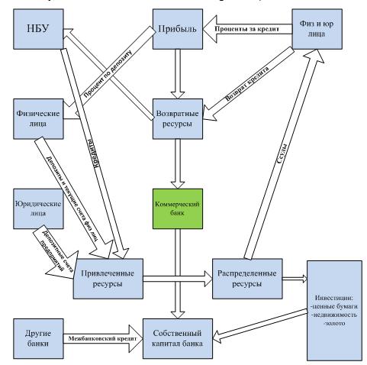
Схема финансовых потоков коммерческого банка

Slide 6

В качестве метода исследования мною была выбрана VAR-модель или модель векторной авторегрессии. Эти модели представляют собой удобный инструмент для одновременного моделирования нескольких рядов. Векторная авторегрессия — это такая модель, в которой несколько зависимых переменных, и зависят они от собственных лагов и от лагов других переменных.

Slide 7

Программная реализация
В качестве ПО для проведения исследования мною был выбран программный продукт – Evievs. Выбор был осуществлен по причине того, что Eviews это достаточно мощный пакет для построения эконометрических моделей. Он дает точные решения для анализа макроэкономических рядов

Slide 8
Алгорим решения
1. Выбор данных (депозиты физических и юридических лиц в ПриватБанке за 2006-2015(III)гг.);
2. Проверка уровней рядов на стационарность по тесту Дикки-Фуллера;
3. Проверка рядов на коинтеграцию с помощью теста Ингла – Гренджера;
4. Осуществление перехода к первым разницам временных рядов и проверка их на стационарность;
5. Проверка причинно-следственных связйе между рядами с помощью теста Гренджера;
6. Оценка параметров VAR-модели с разным лагом и выбор окончательного варианта;
7. Анализ функции импульсных откликов;
8. Анализ декомпозиции дисперсий;
9. Построение уравнения регрессии;
10. Вывод прогнозных значений и предположение о последующем изменении прогнозных значений.

Slide 9
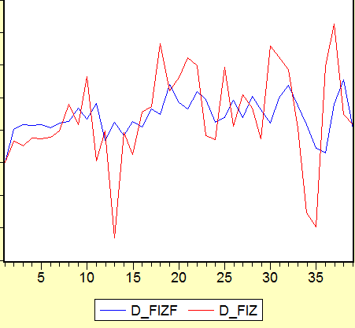
После проведенного исследования был получен прогноз:
Таким образом, можно сделать вывод о снижении уровня депозитов физических лиц и уровня депозитов юридических лиц «ПриватБанка» в прогнозном периоде

Slide 10
Спасибо за внимание!

